Slide 1

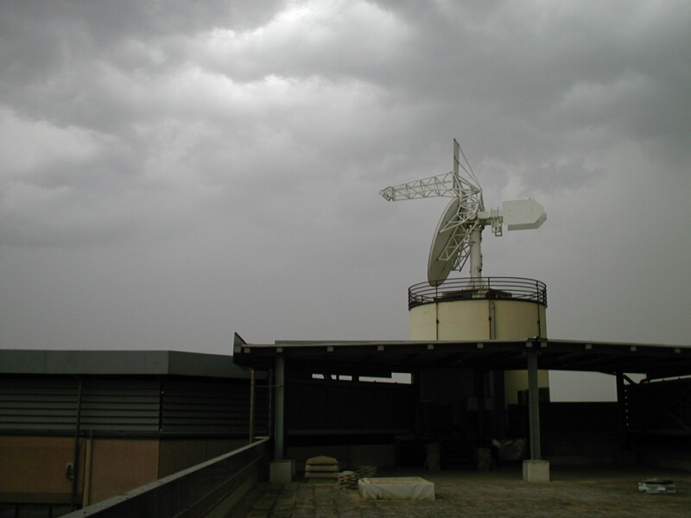
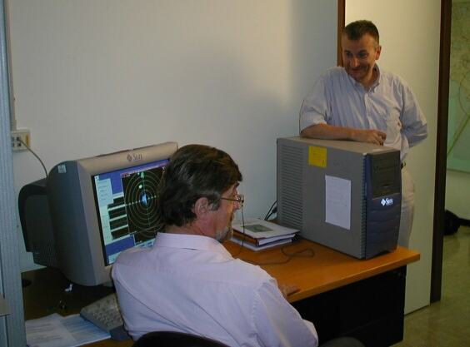
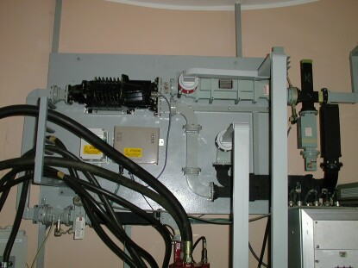
Il radar Polar 55C
Il Polar 55C è un radar banda C di tipo polarimetrico coerente.
Il Polar 55C produce misure di Z_{h}, Z_{dr}, K_{dp}, spettro Doppler che consentono di ottenere:
  Stime quantitative di precipitazione con elevata risoluzione spazio-temporale
  Caratterizzazione della microfisica della precipitazione
  Caratterizzazione della dinamica degli eventi di precipitazione

Slide 2
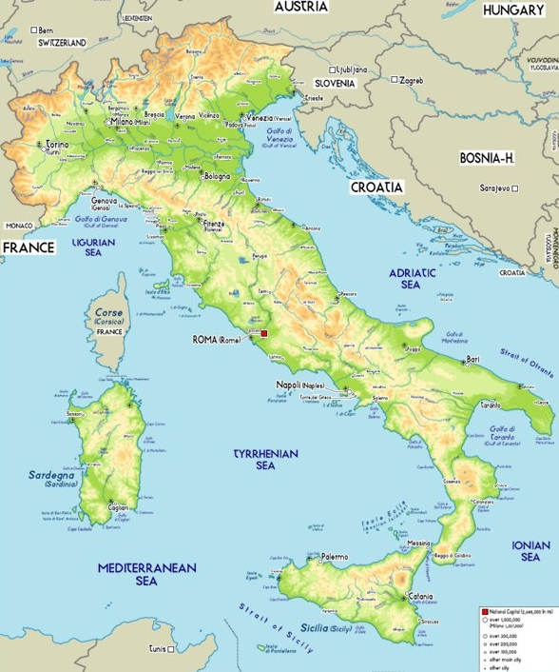
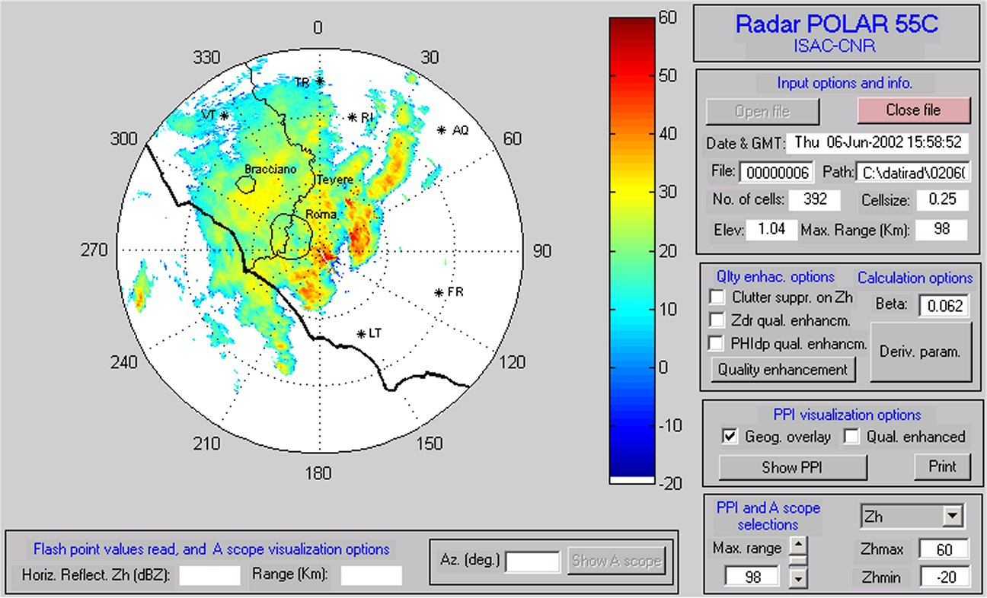
Il radar Polar 55C: copertura
Area misure quantitative di precipitazione
Z_{h}(dBZ)
Area sorveglianza (qualitativa)
El. = 1.03 deg
Rmax = 98 km

Slide 3
Polar 55C technical features
Antenna
Transmitter
Type | Offset fed Paraboloid
Feed | Corrugated horn
Aperture diameter | 4.57 m
Polarization | H and V
Azimuth beamwidth | 0.92 deg
Elevation b. | 1.02 deg
Gain | 45.5 dB
Power Amplifier | Klystron VCK 7762
Frequency | 5613, 5617, 5621, 5625, 5629, 5633, 5637, 5641 MHz. ±165KHz 5625 MHz in use (sel = 3)
Peak Power | 500 kW
Pulse width | 0.5 – 1.5 – 3.0 μs
PRF | 1000÷1200 Hz pulse w. 0.5 μs 500 ÷ 600 Hz pulse w. 1.5 μs 250 ÷300 Hz pulse w. 3.0 μs:
Average Power | 250÷300 Hz pulse w. 0.5 μs 375 ÷ 450 Hz pulse w. 1.5 μs 375 ÷ 450 Hz pulse w. 3.0 μs:
Receiver
Number of channels | 2: (RX and TX sample down conversion to IF)
Noise figure | 2.0 dB from input of first down conversion module.
Image Rejection | > 50dB
Dynamic range | 100dB at 1dB compression
IF | 60 MHz
IF bandwidth | 2.0 – 0.7 – 0.5 MHz
Processor
Measurements | Zh, Zdr, Φ_{dp} V, σ_{v} I and Q samples
Output data buffer | 2000 range bins with selectable position of the initial range bin

Slide 4
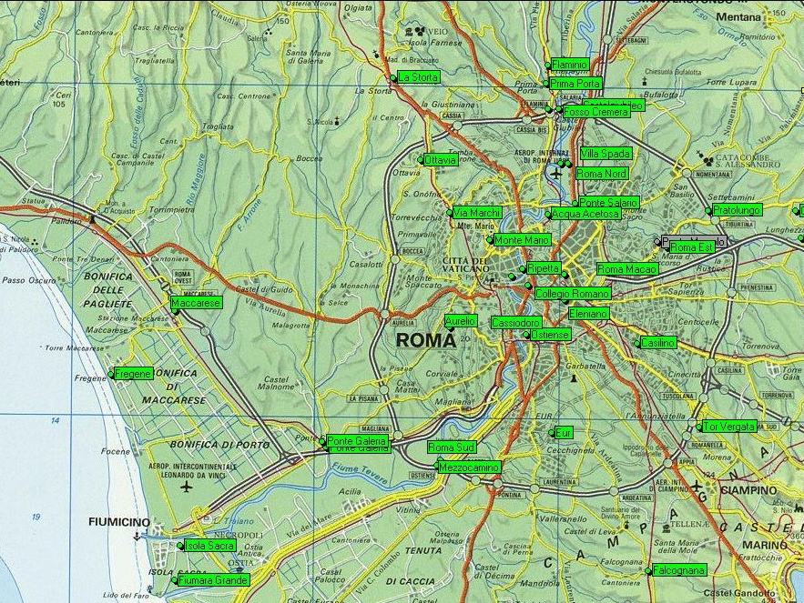
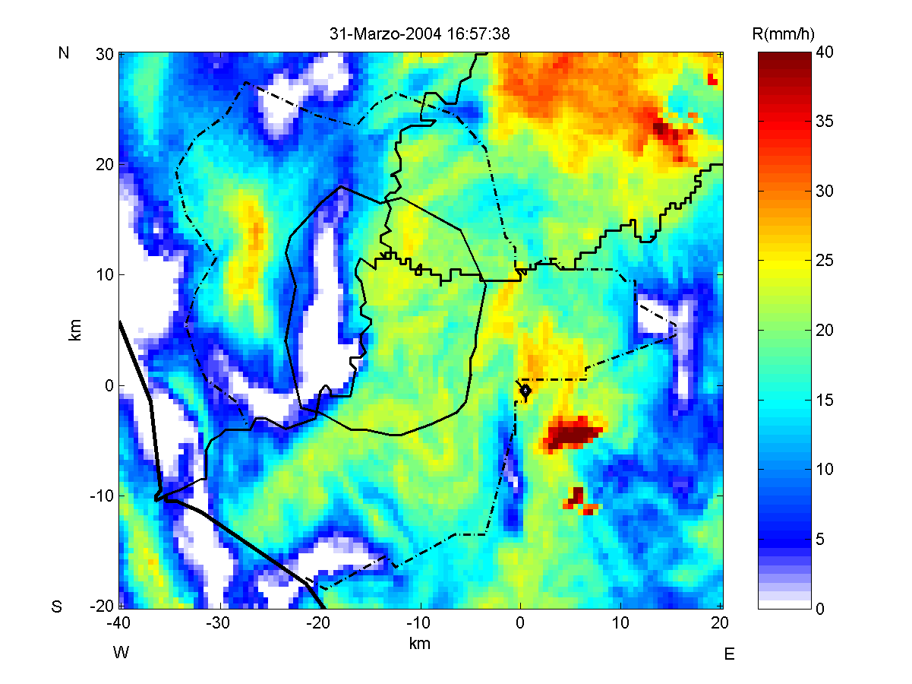
Stima delle precipitazioni ad alta risoluzione
Uso combinato di:
stime radar (risoluzione 0.075km×1°×5min)
misure della rete pluviometrica (risoluzione 10km²×15min)
Per la generazione di stime con risoluzione 1km²×5min su Roma
Polar 55C

Slide 5
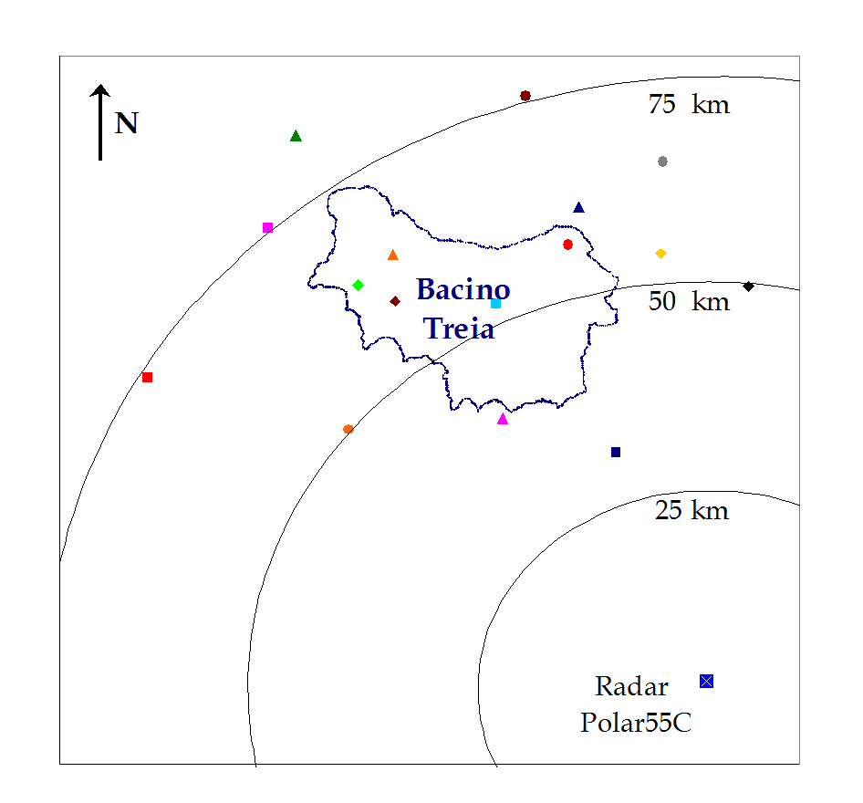
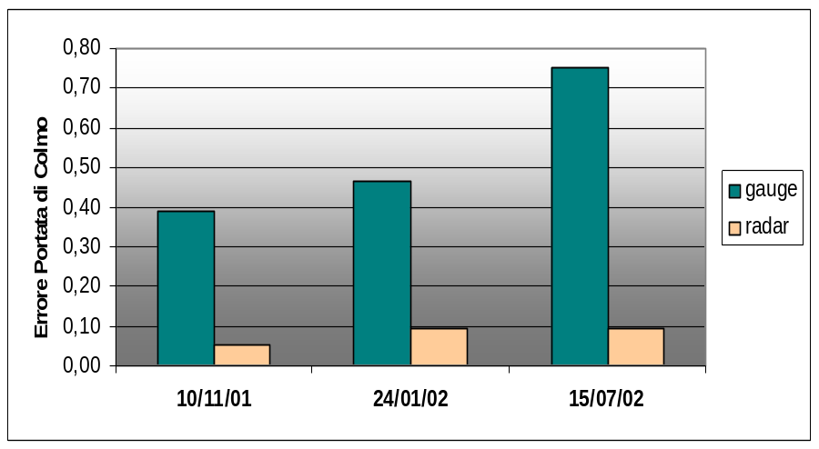
Previsioni di portate di piena: il bacino del Treia
Dati pluviometrici
Mappe 2D di riflettività radar
R(G₁,t), R(G₂ ,t), … R(G_{N} ,t)
Z_{h}(r, θ, t)
Ricostruzione campo di precipitazione
Conversione in precipitazione
R_{G}(x,y,t)
R_{R}(x,y,t)
Modello afflussi-deflussi
Modello afflussi-deflussi
Q_{G}(t)
Q_{R}(t)
Verifica
Q_{M}(t)
L’errore sulla previsione della portata è minore quando la precipitazione è stimata dal radar
Portate misurate

Slide 6
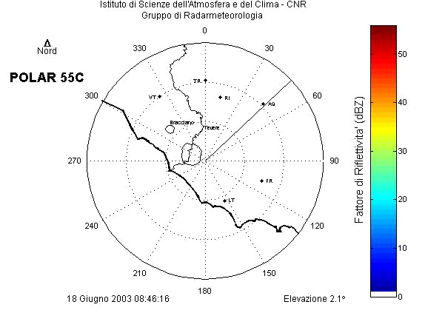
Dinamica di eventi di precipitazione
Evento estivo:
18 Giugno 2003
Inizio: 08:46
Fine: 17:15

Slide 7
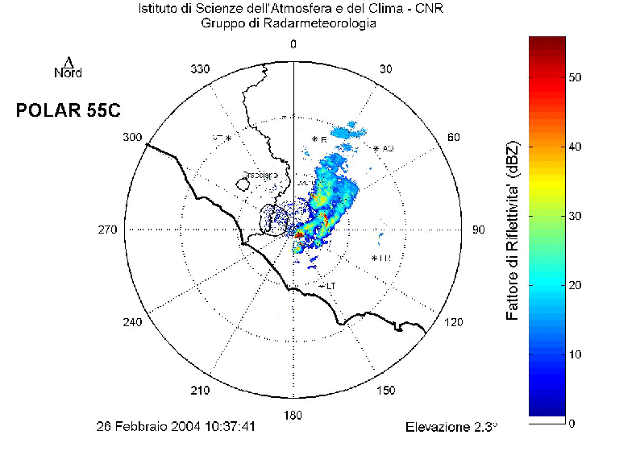
Dinamica di eventi di precipitazione
Evento invernale:
26 Febbraio 2004
Inizio: 10:37
Fine: 23:57

Slide 8
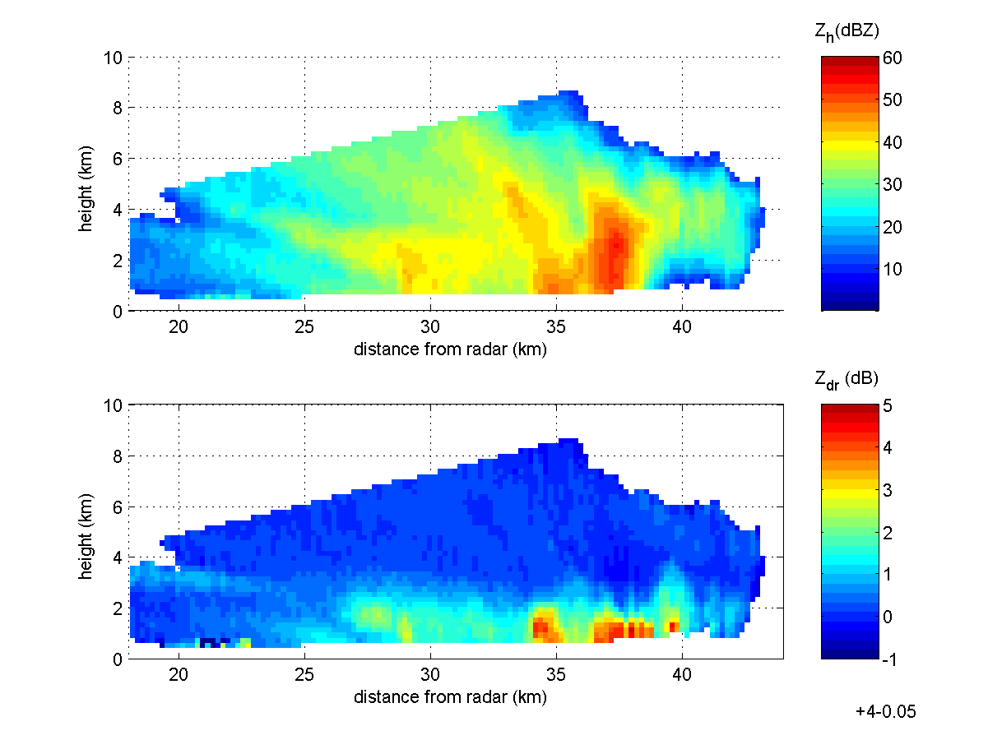
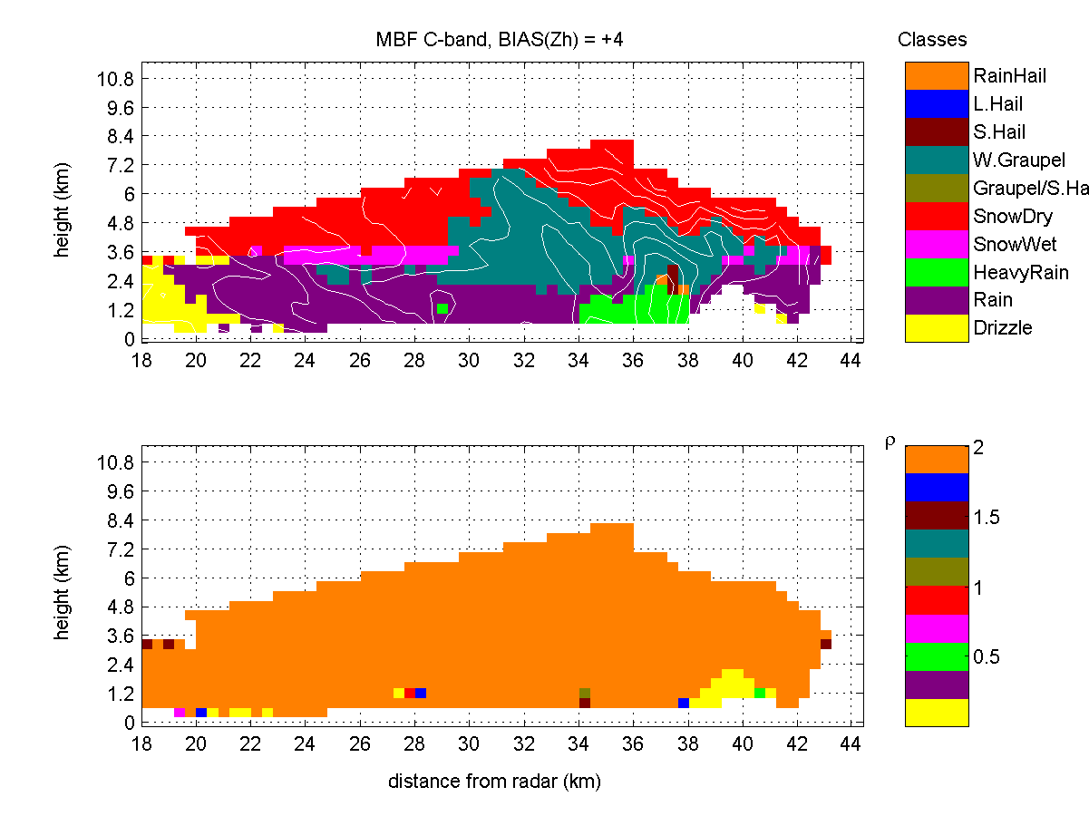
Struttura di eventi convettivi: 26 Luglio 2004
Classificazione idrometeore
Large drops
updraft Region

Slide 9
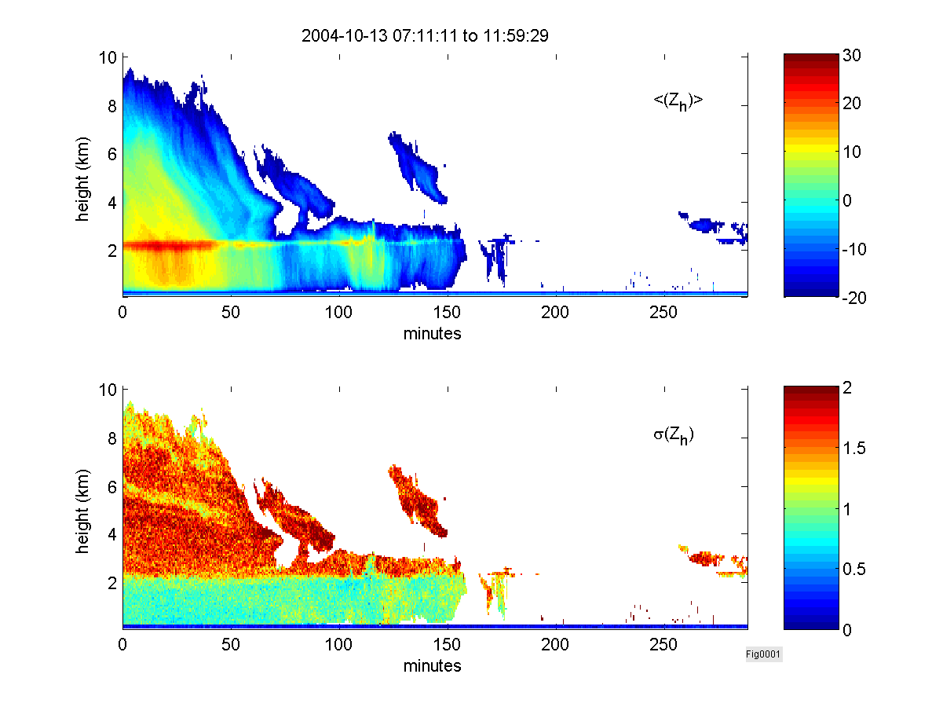
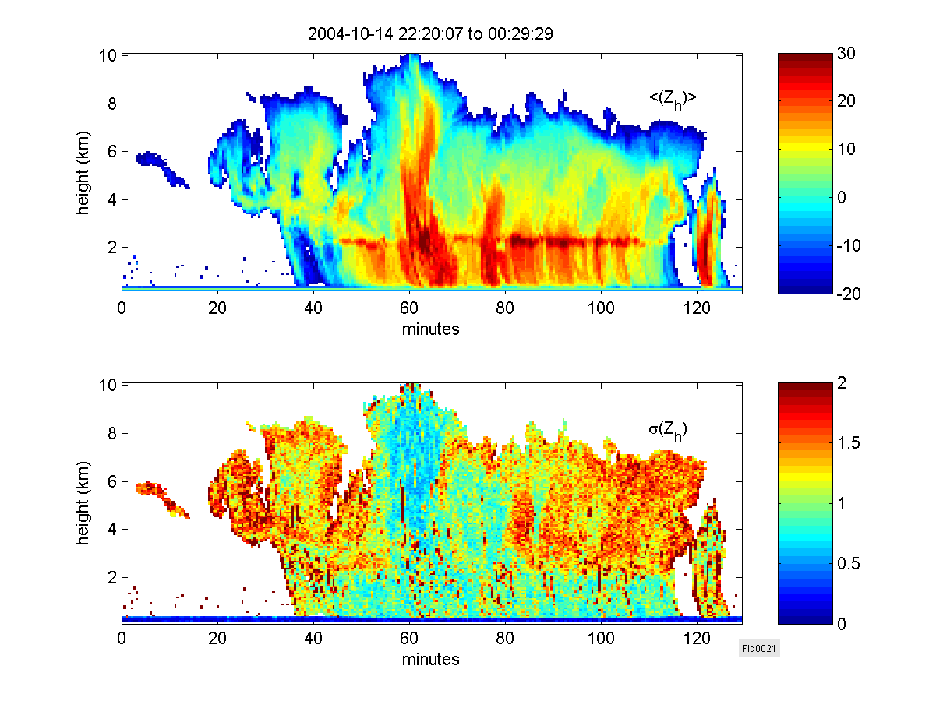
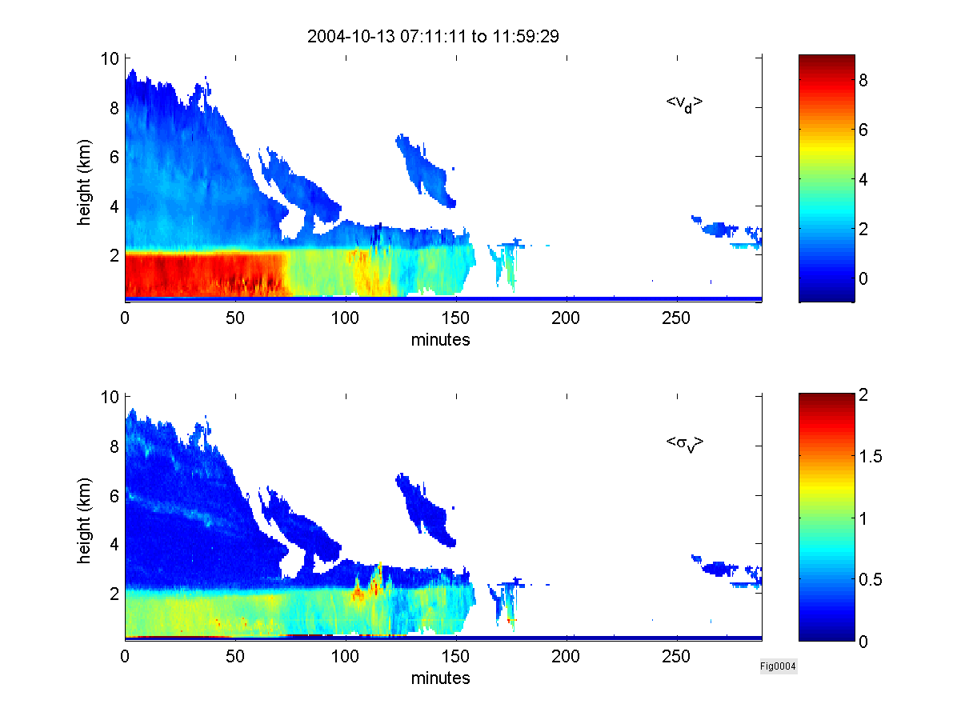
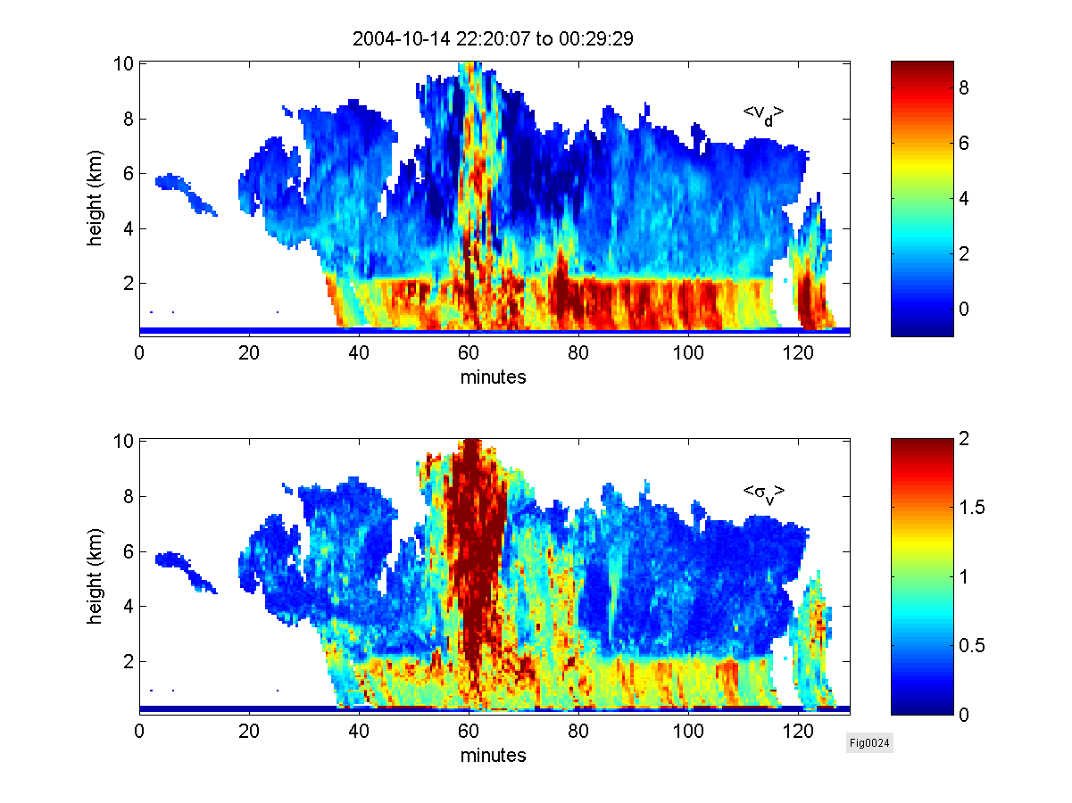
Struttura ed evoluzione di eventi stratiformi: 13/10/2004

